Slide 1

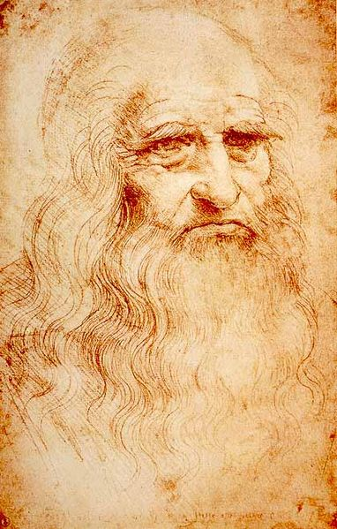



達文西密碼
達文西(Leonardo da Vinci, 1452-1519)
作者：丹‧布朗(Dan Brown)
  第八章
  蘭登無法使自己的眼睛從拼花地板上微微發著紫光上的文字上移開。蘭登似乎不可能弄懂賈克‧索尼耶的離別留言。文字是這樣的：
  13 3 2 21 1 1 8 5
  啊，嚴酷的(Draconian)魔王！
  噢，瘸腿的聖徒！
  雖然蘭登一點也不明白這到底是什麼意思，但他倒理解了為什麼法捨的直覺告訴他五角星形與魔鬼崇拜有關。

Slide 2
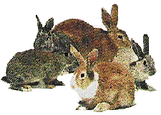
費氏數列(Fibonacci sequence)
0,1,1,2,3,5,8,13,21,34,...
Leonardo Fibonacci (1170 -1250)
用來計算兔子的數量
假設： (1) 每對每個月可以生產一對
(2) 兔子出生後, 隔一個月才會生產, 且永不死亡
生產 0 1 1 2 3 ...
總數 1 1 2 3 5 8 ...
f_{n} = 0 if n = 0
f_{n} = 1 if n = 1
f_{n} = f_{n-1} + f_{n-2} if n ≥ 2
http://www.mcs.surrey.ac.uk/Personal/R.Knott/Fibonacci/fibnat.html

Slide 3
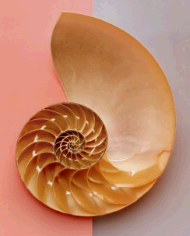


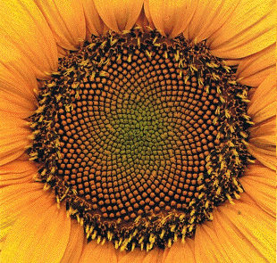
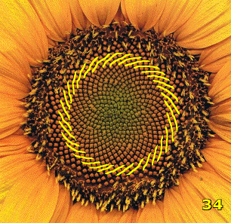
費氏數列與生物 (1)
0,1,1,2,3,5,8,13,21,34,...

Slide 4
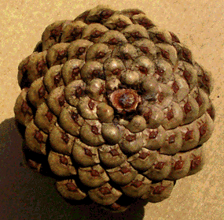
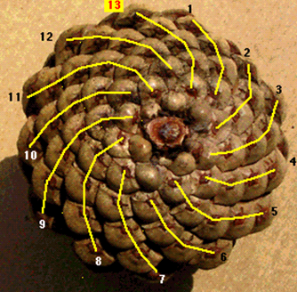
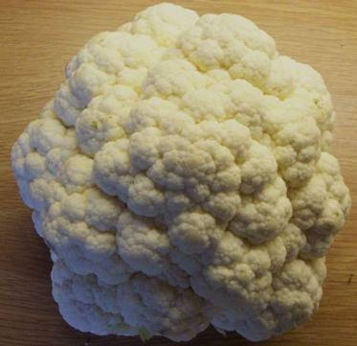
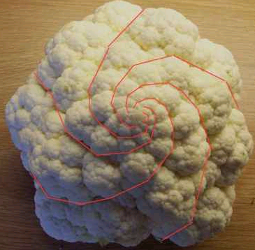
費氏數列與生物 (1)

Slide 5
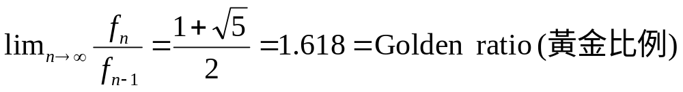
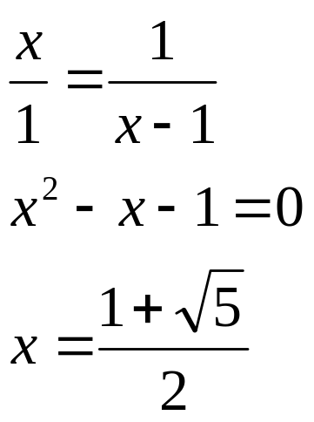
費氏數列與黃金比例
0,1,1,2,3,5,8,13,21,34,...
f_{n} = 0 if n = 0
f_{n} = 1 if n = 1
f_{n} = f_{n-1} + f_{n-2} if n ≥ 2
1
x-1
x

Slide 6
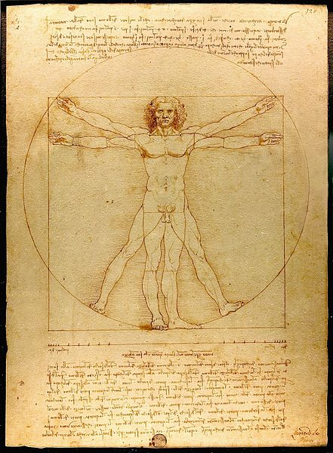
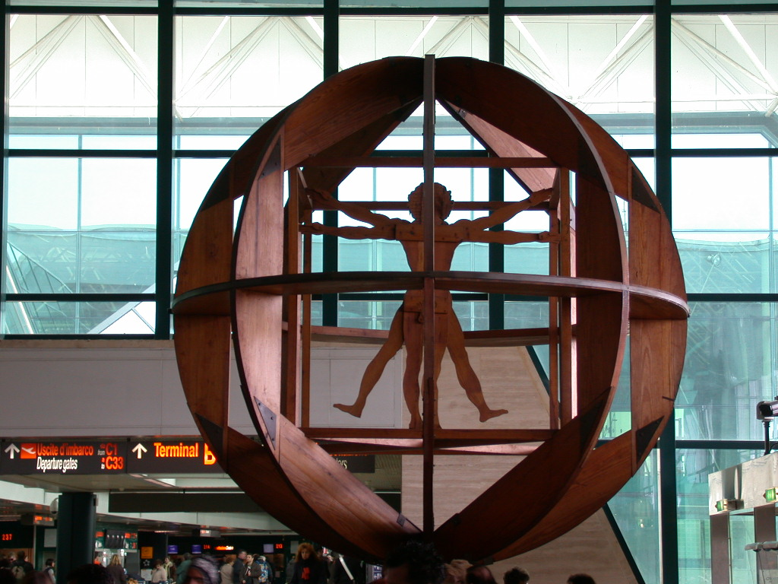
達文西與人體完美比例
羅馬達文西機場
維特魯威人

Slide 7
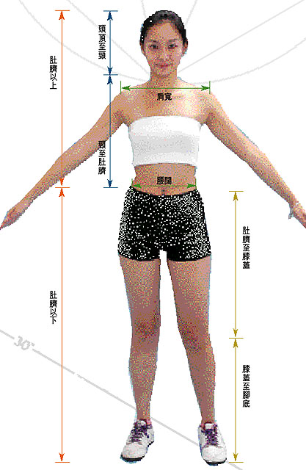

人體黃金比例
身高與下半身高度（腳底到肚臍）的比例是 1.618。
  例如，身高162公分，下半身高度100公分
  為何穿高跟鞋？

Slide 8

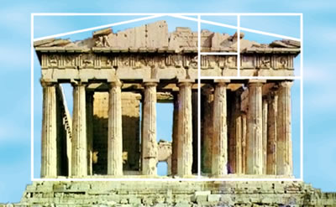
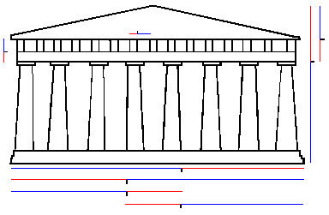
黃金比例
五角星
黃金矩形：長寬比為1.618
帕德嫩神廟
  希臘雅典
  建於西元前431年

